Slide 1
Cyprian Kamil Norwid ,, Werona ’’
Alicja Dulska

Slide 2
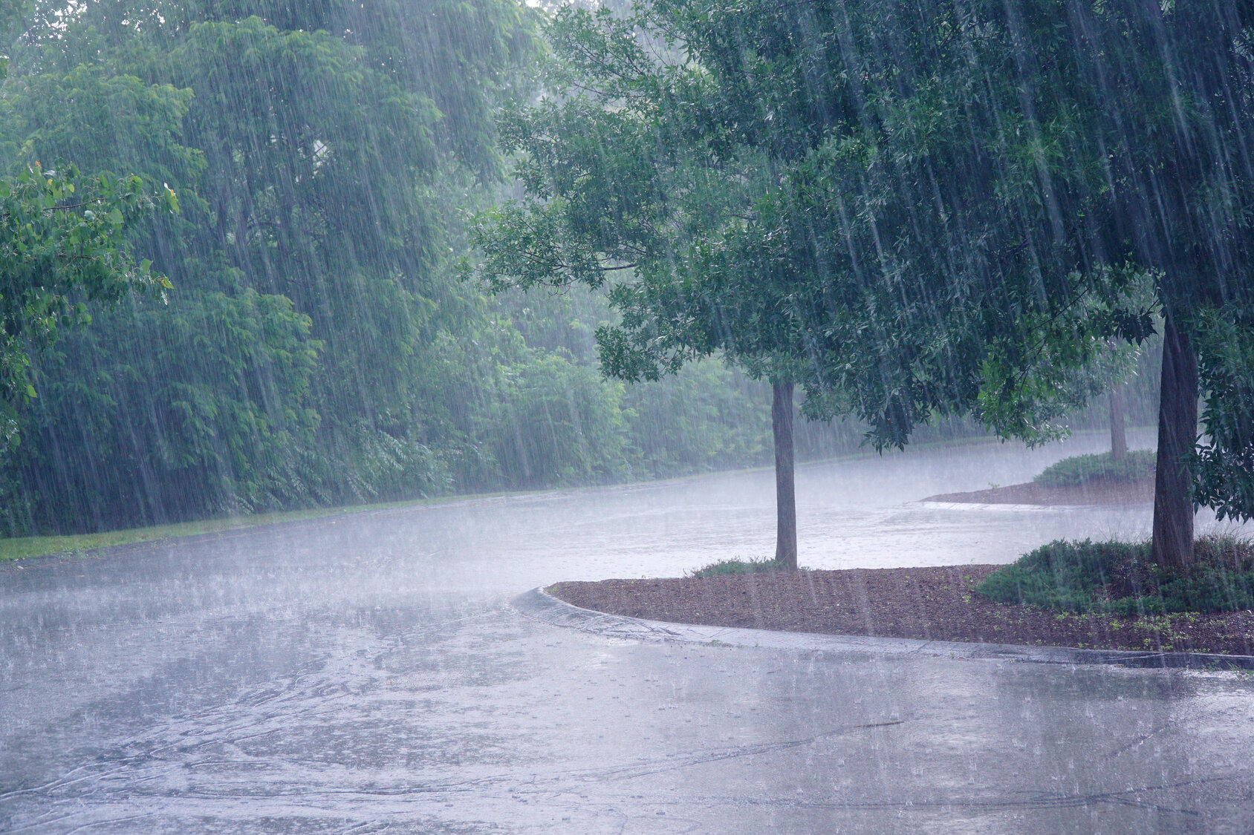
1. Zwrotka
Nad Kapuletich i Montekich domem,
Spłukane deszczem, poruszone gromem,
Łagodne oko błękitu.

Slide 3
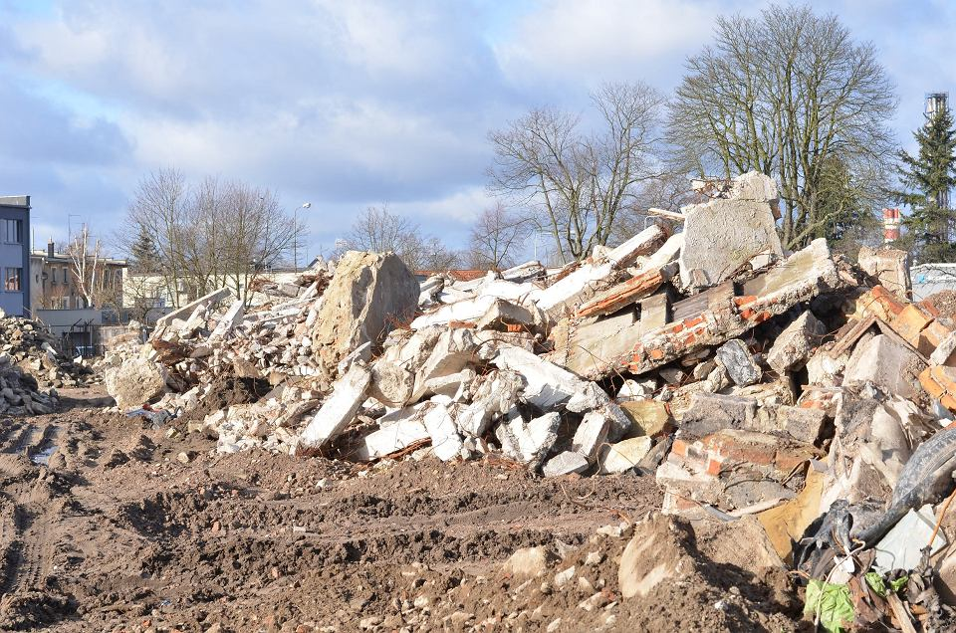
2. Zwrotka
Patrzy na gruzy nieprzyjaznych grodów,
Na rozwalone bramy do ogrodów -
I gwiazdę zrzuca ze szczytu;

Slide 4
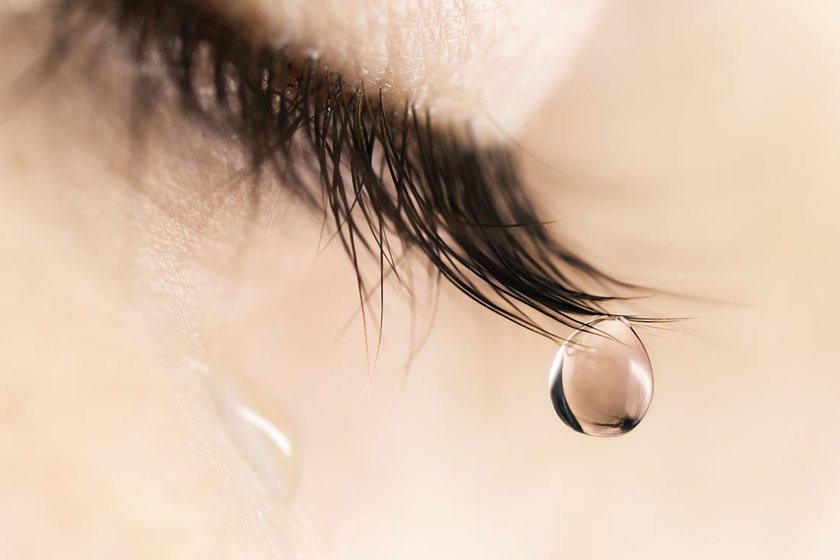
3. Zwrotka
Cyprysy mówią, że to dla Julietty,
Że dla Romea - ta łza znad planety
Spada... i groby przecieka;

Slide 5
4. Zwrotka
A ludzie mówią, i mówią uczenie,
Że to nie łzy są, ale że kamienie,
I - że nikt na nie... nie czeka!

